Slide 1
decisiones

Slide 2
Proceso en la toma de decisiones
La toma de decisiones es un proceso y es necesario hacerlo de forma estructurada ya que facilita la visión del problema y la posible solución.
1.- Identificar y analizar el problema.
2.- Identificar los criterios.
3.- Definir la prioridad.
4.- Generar alternativas de solución.
5.- Evaluar las alternativas.
6.- Elección de la mejor alternativa.
7.- Aplicación de la decisión
8.- Evaluación de los resultados.

Slide 3
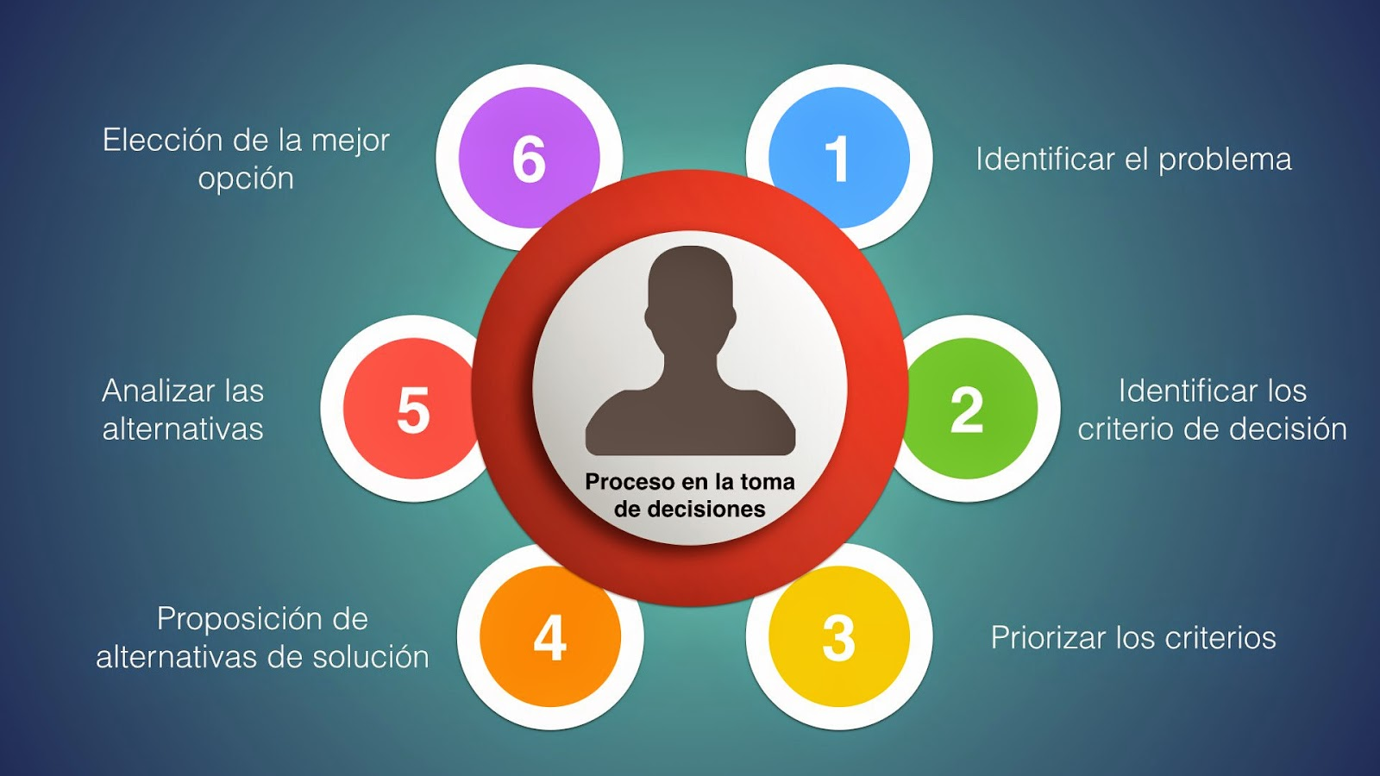
Pasos para la toma de decisiones de forma responsable

Slide 4
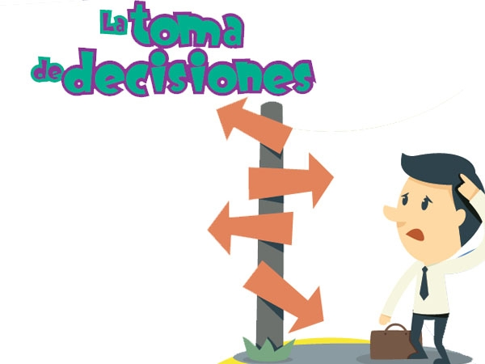
El tomar decisiones puede causar estrés hacerlo de modo responsable aumenta el nivel de confianza en la decisión tomada.

Slide 5
Tipos de decisiones
1.- Decisiones racionales.- involucran la inteligencia analítica, valora los pros y contras de la decisión
2.- Decisiones emocionales o intuitivos.- involucra el pensamiento heurístico, es una reacción inconsciente en pocas palabras lo que creemos o sentimos correcto.
3.- Decisiones programadas.- esta decisión esta antes definida y establecida por alguna normatividad.
4.- Decisiones no programadas.- suelen ser decisiones tomadas espontáneamente y generalmente responden a una urgencia.
5.- Decisiones rutinarias.- se refiere a una decisión frecuente, un hábito.
6.- Decisiones de emergencia.- responde a una emergencia y un evento sin experiencia algo nuevo.
7.- Decisiones estratégicas.- se refiere a decisiones tomadas en el ámbito organizacional, objetivos y metas de la empresa con metas y planes específicos.
8.- Decisiones operativas.- se refiere al cuidado del personal contrataciones y despidos en una empresa.

Slide 6
Toda decisión tiene una consecuencia
la toma de una decisión te acercará o te alejará a tu objetivo final, es por ello la importancia de tomar una decisión siguiendo los pasos antes mencionados, ya que una decisión puede verse reflejada no solo en nuestro presente inmediato, sino también tener consecuencias futuras.
Se debe considerar todas las soluciones posibles para así ser asertivo en la toma de la decisión.
La mayoría de las personas recibe y pide consejos, esto puede ser valioso siempre y cuando se considere solo como una idea, ya que la toma de decisión debe ser meramente personal ya que la consecuencia recae en la persona directamente.

Slide 7

Tus decisiones trazan el camino al que llegarás.

